Slide 1

GUIDE D'UTILISATEUR
Guide d'utilisateur
Portail santé du Sénégal
Trouver, comprendre, agir pour la santé — pour tous.
Version 1.0 · werguyaram.org

Slide 2
Sommaire
1
Découvrir Wergu Yaram
Mission, piliers, à qui s'adresse la plateforme
2
Démarrage rapide
Compte, connexion, profil, tableau de bord
3
Grand public & patients
Rechercher, s'informer, trouver, échanger, donner
4
Professionnels de santé
Vérification, établissements, besoins d'équipement
5
Partenaires
Espace dédié, contenus, campagnes, personnalisation
6
Administrateurs
Back-office, modération, annuaire, revenus, réglages
7
Sécurité, FAQ & glossaire
Confidentialité, dépannage, lexique, contacts
Wergu Yaram — Portail santé du Sénégal
1

Slide 3
1
WERGU YARAM
Découvrir Wergu Yaram
Le portail santé de référence au Sénégal

Slide 4
WERGU YARAM
Qu'est-ce que Wergu Yaram ?
Wergu Yaram (« la santé du corps ») est un portail web qui rassemble l'information santé fiable, l'annuaire des structures de soins et une communauté solidaire, accessible à tous depuis un ordinateur ou un téléphone.
Contenus vérifiés
Une communauté solidaire
Fiches médicaments (DCI), pathologies et articles relus par un comité éditorial, avec sources et dates de mise à jour.
Communautés thématiques et forum pour poser des questions et trouver du soutien auprès de personnes qui comprennent.
Agir concrètement
Soutenir les besoins d'équipement des structures de santé proches de vous grâce aux dons en ligne (Wave, Orange Money, MTN, carte).
Wergu Yaram — Portail santé du Sénégal
2

Slide 5
WERGU YARAM
À qui s'adresse la plateforme ?
Quatre grands profils d'utilisateurs, chacun avec son espace et ses fonctionnalités.
Grand public & patients
Professionnels de santé
Rechercher des informations santé, trouver un établissement, échanger, faire un don, s'inscrire à des événements.
Obtenir un badge vérifié, gérer une fiche d'établissement, lancer des besoins d'équipement.
Partenaires (ONG, institutions)
Administrateurs
Animer un espace de marque dédié, publier des contenus, diffuser des campagnes de prévention.
Gérer les contenus, la modération, l'annuaire, les utilisateurs et le suivi des revenus.
Wergu Yaram — Portail santé du Sénégal
3

Slide 6
2
WERGU YARAM
Démarrage rapide
Créer son compte et prendre ses marques en 5 minutes

Slide 7
WERGU YARAM
Créer un compte
Aperçu de l'écran
L'inscription est gratuite et ouvre l'accès au tableau de bord, à la messagerie et au suivi de vos dons.
1
Cliquez sur « Inscription » en haut à droite, ou rendez-vous sur la page dédiée.
2
Renseignez votre nom, votre e-mail et un mot de passe sécurisé.
3
Choisissez votre profil : patient/grand public, professionnel de santé, partenaire ou donateur.
4
Validez : vous êtes immédiatement connecté et redirigé vers votre tableau de bord.
ASTUCE
Vous pourrez préciser vos centres d'intérêt santé plus tard pour personnaliser votre fil.
Wergu Yaram — Portail santé du Sénégal
4

Slide 8
WERGU YARAM
Se connecter
Aperçu de l'écran
Retrouvez votre espace personnel à tout moment avec votre e-mail et votre mot de passe.
1
Cliquez sur « Connexion » dans l'en-tête du site.
2
Saisissez votre e-mail et votre mot de passe.
3
Cliquez sur « Se connecter ».
4
En cas d'oubli, utilisez le lien de réinitialisation du mot de passe.
IMPORTANT
Ne partagez jamais votre mot de passe. Déconnectez-vous sur un ordinateur partagé.
Wergu Yaram — Portail santé du Sénégal
5

Slide 9
WERGU YARAM
Votre tableau de bord
Aperçu de l'écran
Le tableau de bord est votre point d'entrée personnel une fois connecté.
1
Accédez à « Tableau de bord » depuis le menu de votre compte.
2
Retrouvez vos favoris, vos centres d'intérêt et vos communautés.
3
Suivez vos dons et accédez rapidement à vos messages.
4
Utilisez les raccourcis pour éditer votre profil ou demander une vérification.
ASTUCE
Le contenu du tableau de bord s'adapte à votre profil et à vos centres d'intérêt.
Wergu Yaram — Portail santé du Sénégal
6

Slide 10
WERGU YARAM
Éditer votre profil
Aperçu de l'écran
Complétez votre profil pour une expérience personnalisée et des recommandations pertinentes.
1
Ouvrez « Tableau de bord » puis « Modifier le profil ».
2
Renseignez votre nom affiché, votre langue et votre région.
3
Sélectionnez vos centres d'intérêt santé (diabète, santé maternelle, etc.).
4
Activez, si vous le souhaitez, le consentement aux campagnes de prévention SMS/WhatsApp.
ASTUCE
Enregistrer votre région et votre position améliore les résultats « près de chez vous ».
Wergu Yaram — Portail santé du Sénégal
7

Slide 11
3
GRAND PUBLIC & PATIENTS
Grand public & patients
S'informer, trouver, échanger et soutenir

Slide 12
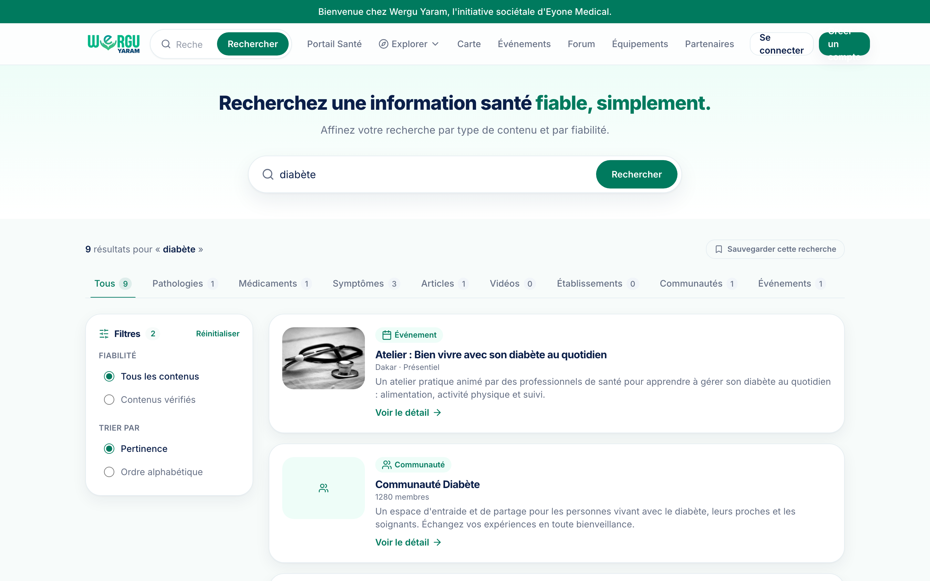
GRAND PUBLIC & PATIENTS
Rechercher sur la plateforme
La barre de recherche universelle interroge en une fois médicaments, pathologies, articles, établissements, communautés, événements et besoins.
1
Saisissez un mot-clé dans la barre de recherche (ex. « diabète », « paracétamol »).
2
Parcourez les suggestions instantanées proposées pendant la saisie.
3
Sur la page de résultats, affinez avec les filtres (type de contenu, région, etc.).
4
Cliquez sur un résultat pour ouvrir sa fiche détaillée.
ASTUCE
Combinez les filtres pour cibler précisément (ex. établissements d'une région donnée).
Wergu Yaram — Portail santé du Sénégal
8

Slide 13
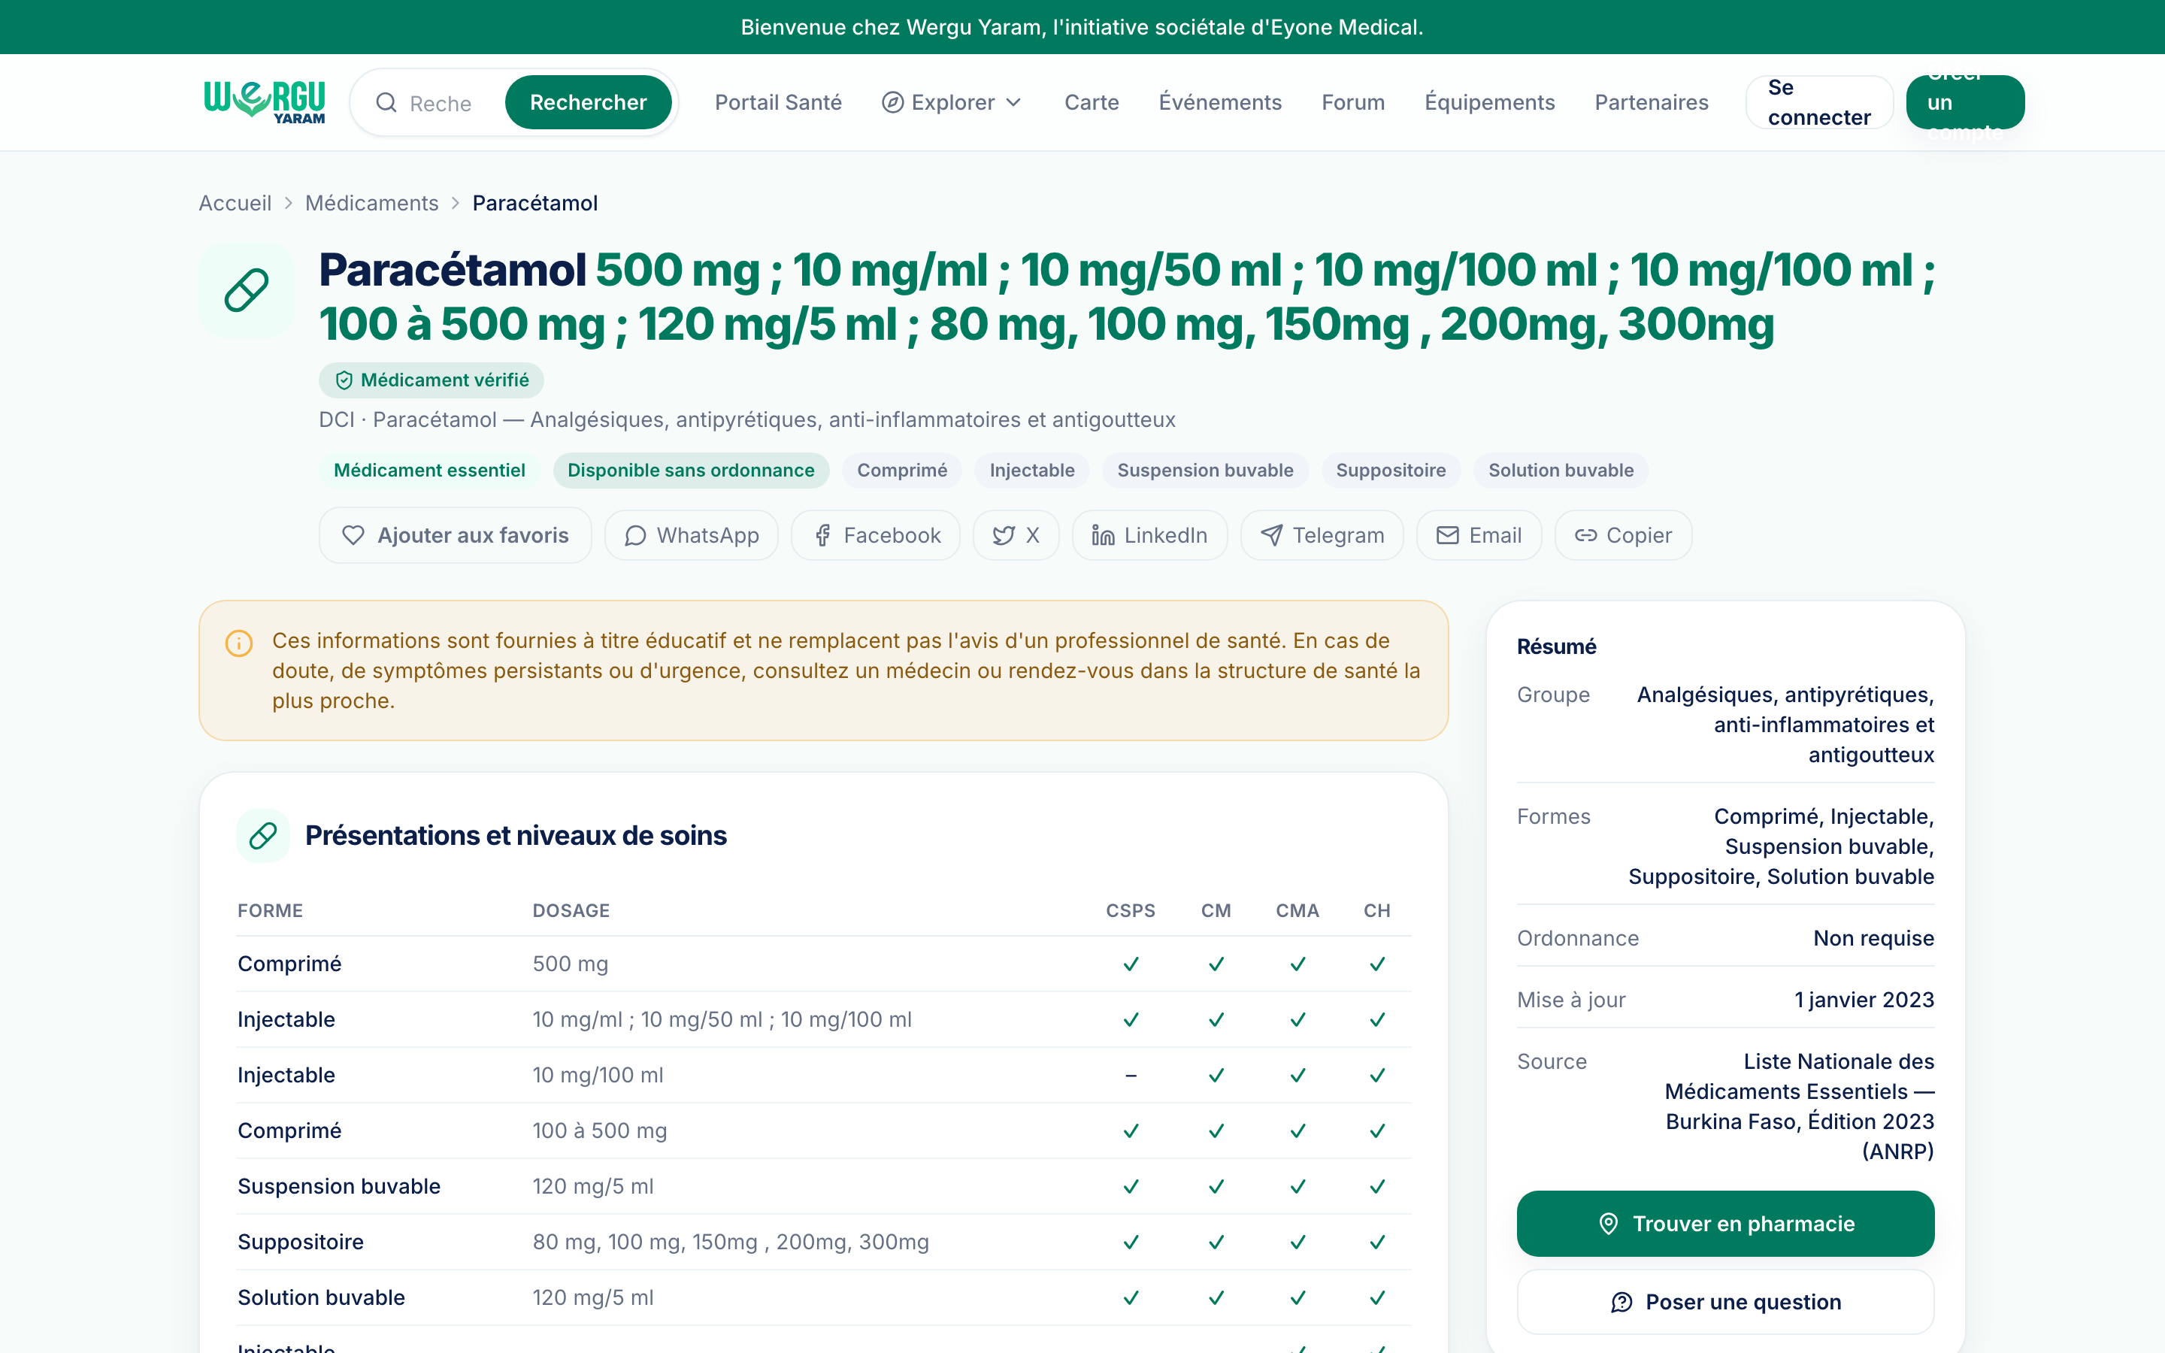
GRAND PUBLIC & PATIENTS
Consulter une fiche médicament (DCI)
Les fiches médicaments décrivent le principe actif, les usages et les précautions, dans le respect de la réglementation UEMOA.
1
Recherchez un médicament et ouvrez sa fiche.
2
Consultez la composition, la posologie et les formes disponibles.
3
Vérifiez les contre-indications et les effets indésirables.
4
Repérez la disponibilité par niveau de soins (CSPS, CM, CMA, CH).
IMPORTANT
Ces informations sont éducatives et ne remplacent pas l'avis d'un professionnel de santé.
Wergu Yaram — Portail santé du Sénégal
9

Slide 14
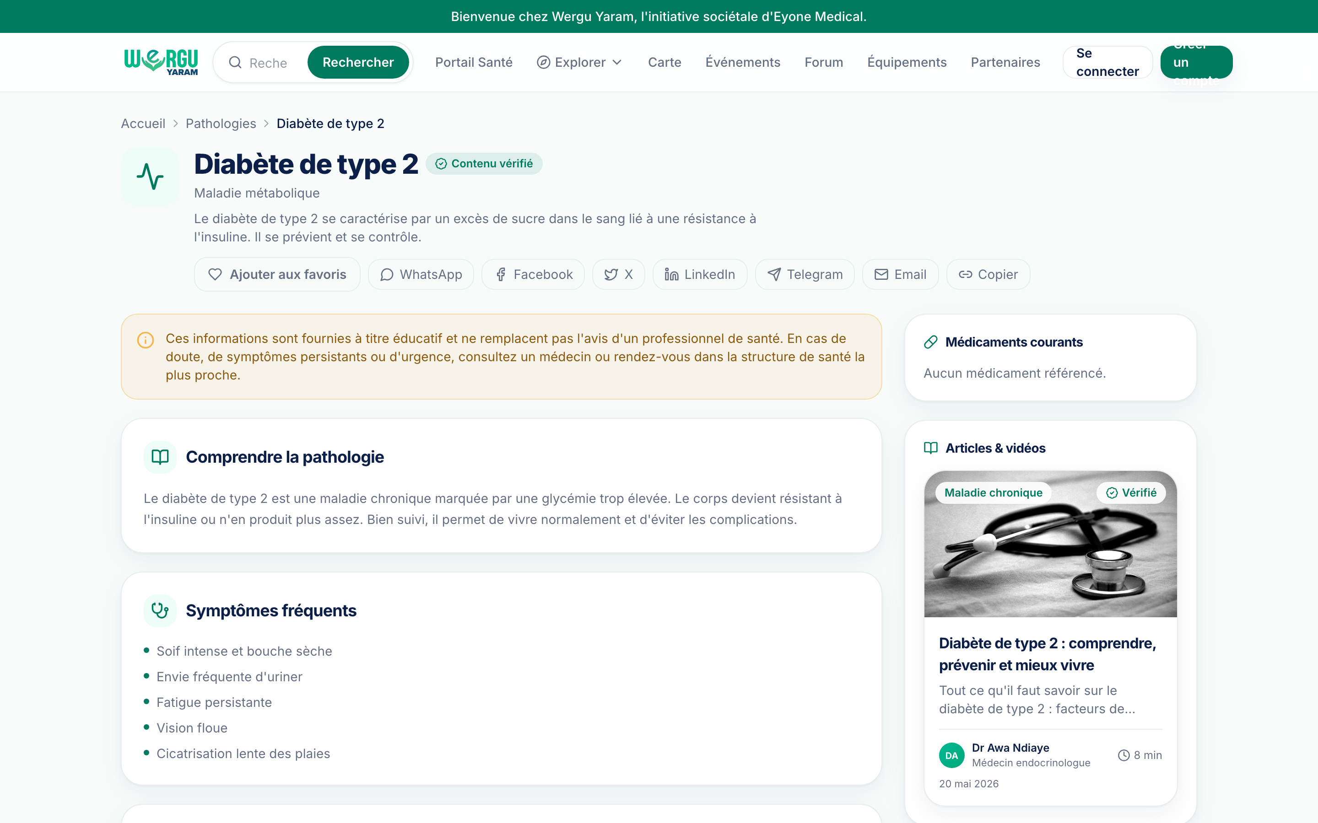
GRAND PUBLIC & PATIENTS
Comprendre une pathologie
Chaque fiche maladie explique l'essentiel : comprendre, reconnaître, prévenir et savoir quand consulter.
1
Ouvrez une fiche pathologie depuis la recherche.
2
Lisez les symptômes, les causes et les moyens de prévention.
3
Consultez les traitements et la rubrique « quand consulter ».
4
Explorez les médicaments liés et les structures concernées.
ASTUCE
La FAQ en bas de fiche répond aux questions les plus fréquentes.
Wergu Yaram — Portail santé du Sénégal
10

Slide 15

GRAND PUBLIC & PATIENTS
Lire un article santé
Articles et vidéos de prévention, rédigés et vérifiés, avec leurs sources.
1
Ouvrez un article depuis la recherche ou la page d'accueil.
2
Repérez le temps de lecture et le sommaire pour naviguer.
3
Vérifiez l'auteur, les sources et la date de mise à jour.
4
Parcourez les contenus liés suggérés en fin d'article.
ASTUCE
Le badge « vérifié » et les sources citées sont des repères de confiance.
Wergu Yaram — Portail santé du Sénégal
11

Slide 16
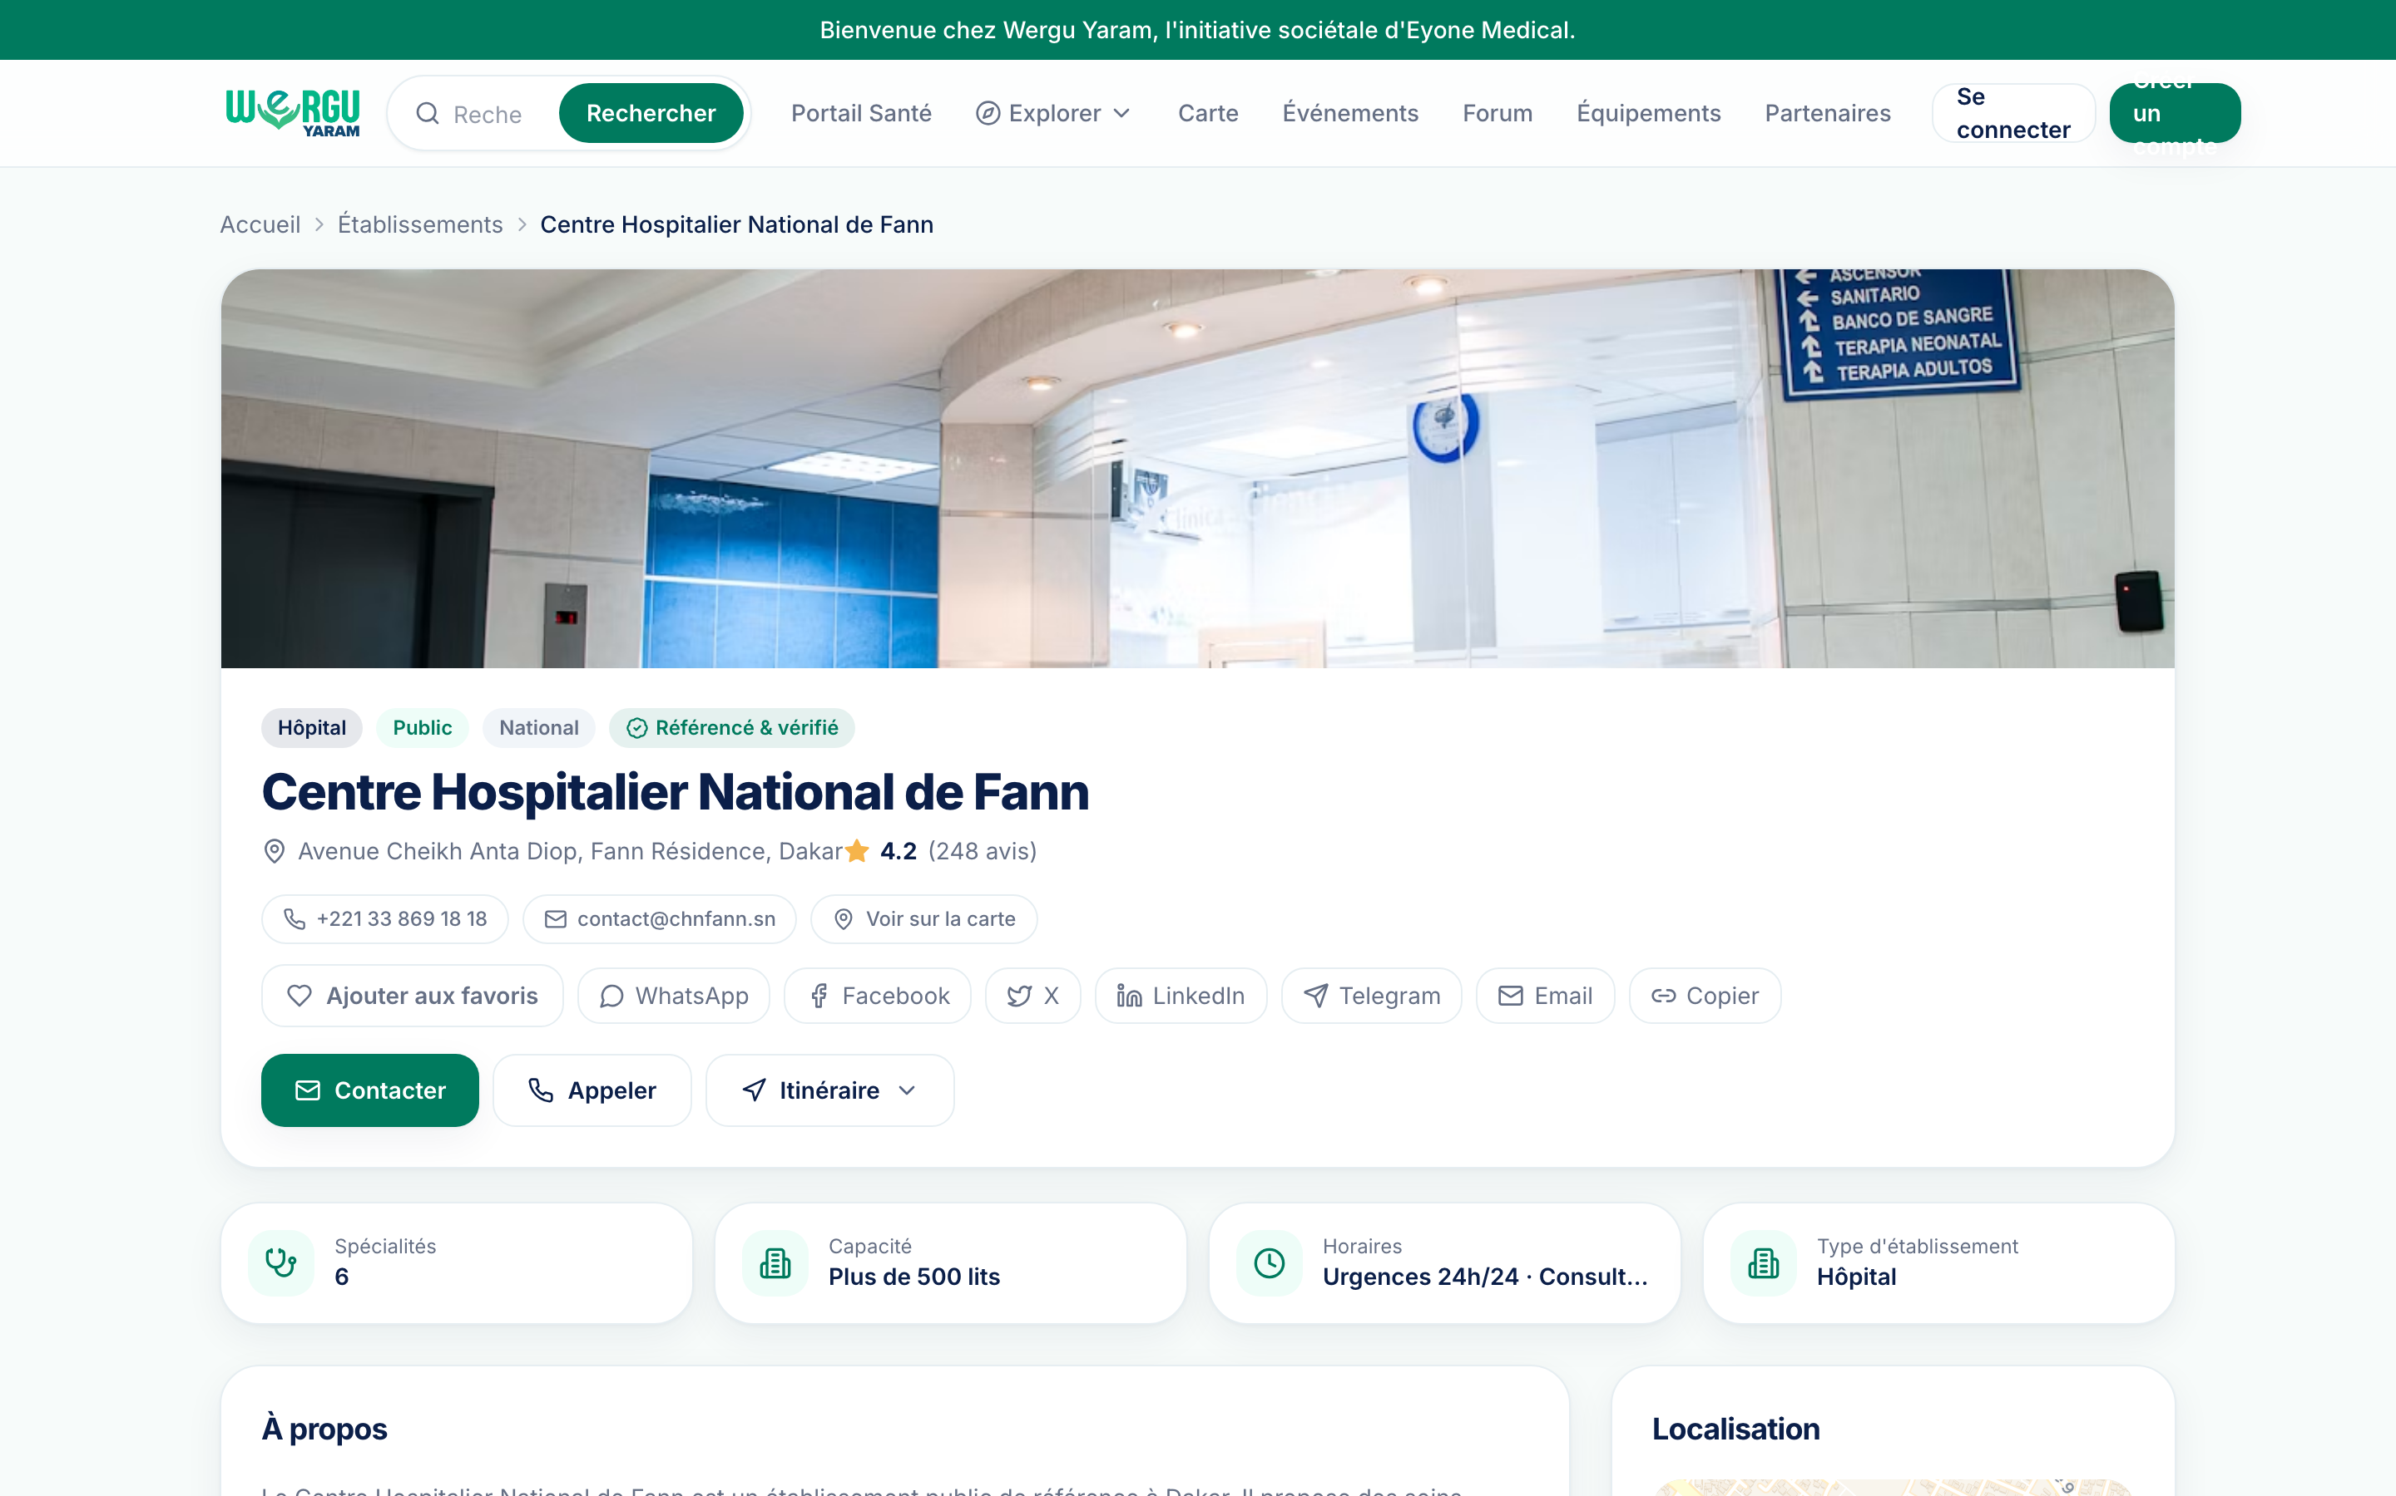
GRAND PUBLIC & PATIENTS
Trouver un établissement de santé
L'annuaire recense les structures de soins : adresse, services, spécialités et avis.
1
Ouvrez « Établissements » depuis le menu.
2
Filtrez par région, catégorie (CSPS, CM, CMA, CH) ou secteur (public/privé).
3
Ouvrez une fiche pour voir coordonnées, services, médecins et avis.
4
Laissez une note et un avis pour aider les autres usagers.
ASTUCE
Les besoins d'équipement d'une structure apparaissent directement sur sa fiche.
Wergu Yaram — Portail santé du Sénégal
12

Slide 17
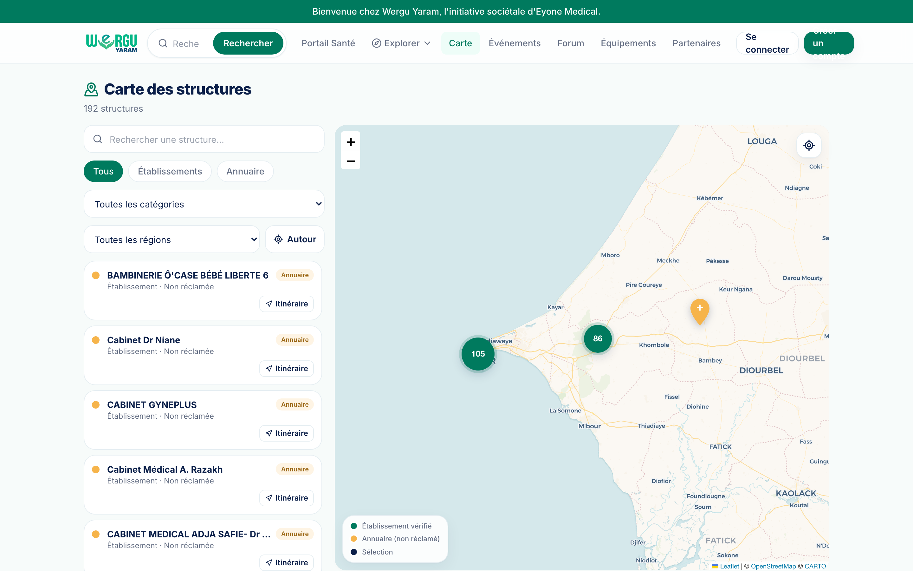
GRAND PUBLIC & PATIENTS
Explorer la carte interactive
Visualisez les établissements sur une carte et trouvez les structures proches de vous.
1
Ouvrez la page « Carte ».
2
Autorisez la géolocalisation pour centrer la carte sur votre position.
3
Utilisez les filtres pour n'afficher que certains types de structures.
4
Cliquez sur un repère pour voir le résumé et accéder à la fiche complète.
ASTUCE
Les repères se regroupent automatiquement quand vous dézoomez.
Wergu Yaram — Portail santé du Sénégal
13

Slide 18
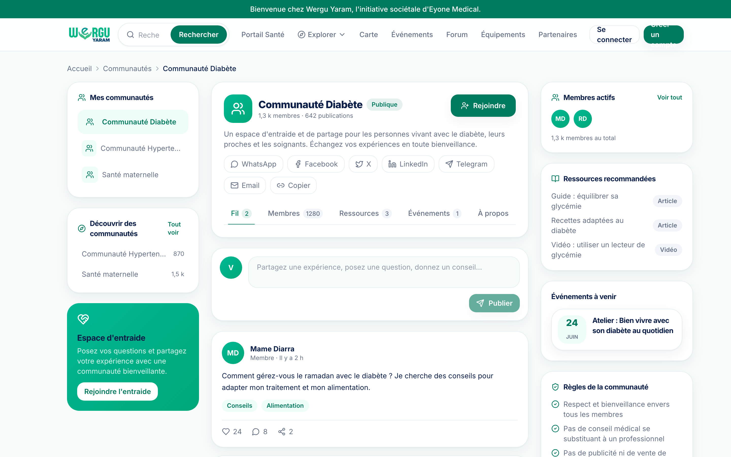
GRAND PUBLIC & PATIENTS
Rejoindre une communauté
Les communautés réunissent des personnes autour d'un thème de santé.
1
Ouvrez « Communautés » et choisissez un thème qui vous concerne.
2
Consultez les règles, les ressources et les publications récentes.
3
Rejoignez la communauté pour participer.
4
Publiez, commentez et soutenez les messages des autres membres.
ASTUCE
Les événements liés à une communauté sont annoncés sur sa page.
Wergu Yaram — Portail santé du Sénégal
14

Slide 19
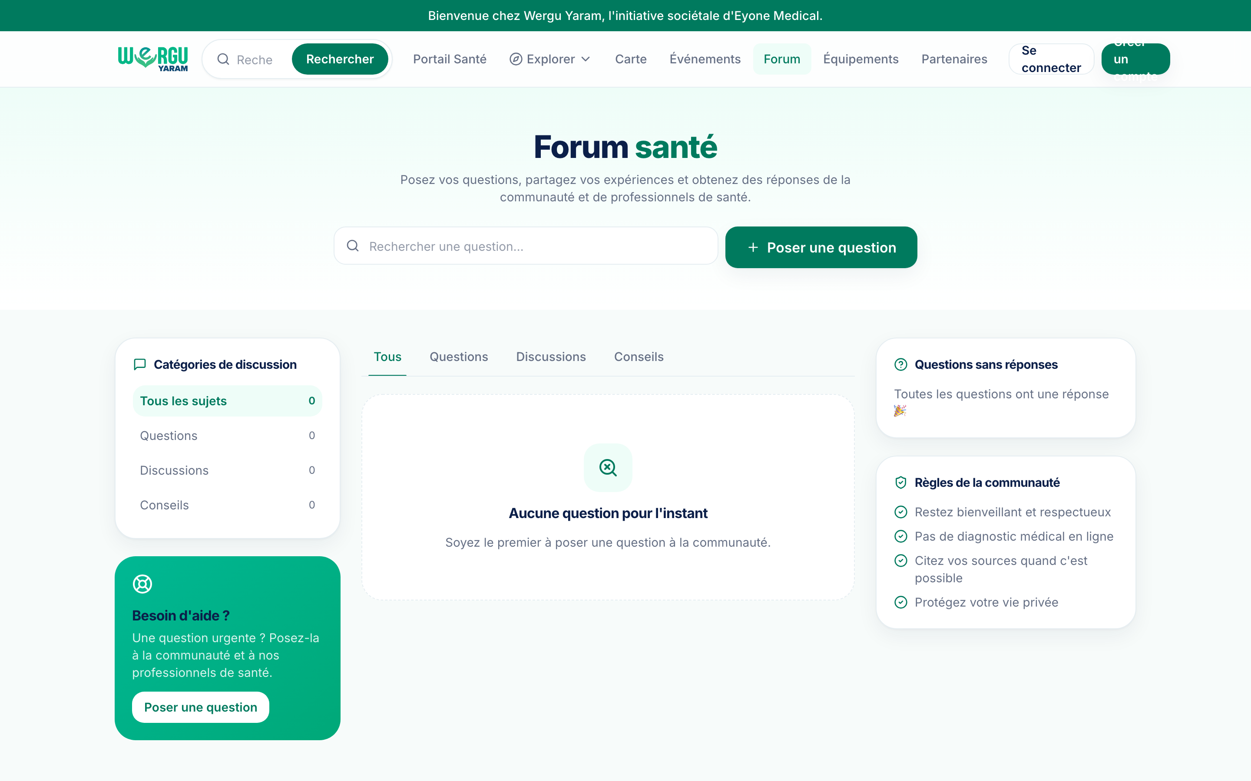
GRAND PUBLIC & PATIENTS
Poser une question au forum
Le forum permet de poser des questions, partager des conseils et échanger.
1
Ouvrez « Forum » et parcourez les fils (questions, discussions, conseils).
2
Recherchez par mot-clé ou filtrez par étiquette.
3
Cliquez sur « Poser une question » pour créer un nouveau sujet.
4
Votez pour les meilleures réponses et repérez les solutions validées.
IMPORTANT
Restez courtois et ne partagez pas d'informations personnelles sensibles.
Wergu Yaram — Portail santé du Sénégal
15

Slide 20
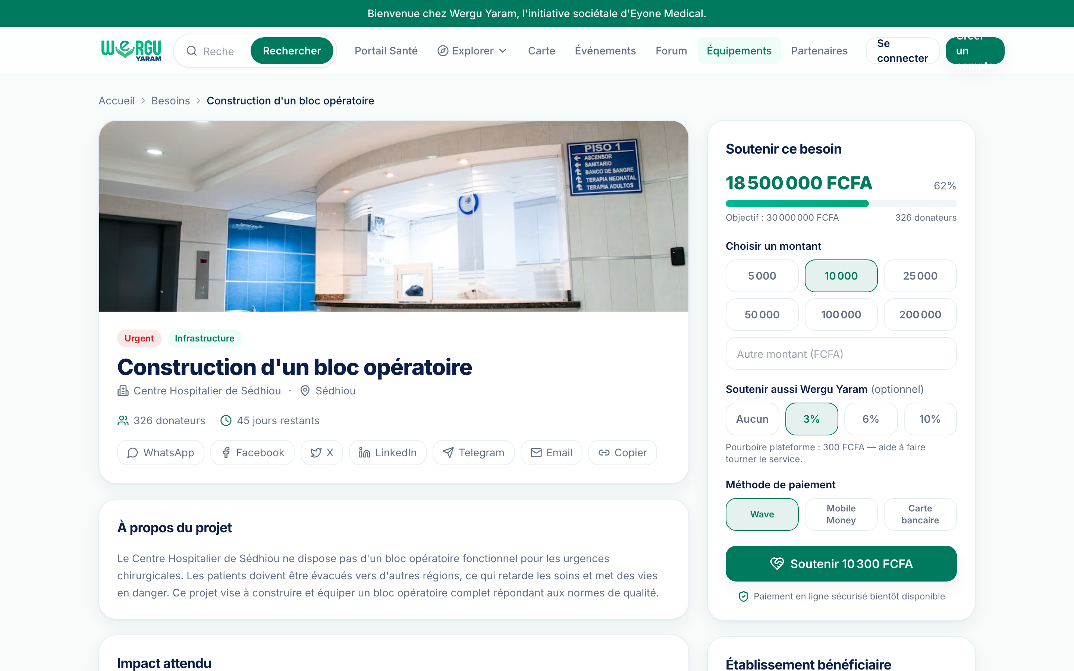
GRAND PUBLIC & PATIENTS
Faire un don pour un équipement
Soutenez concrètement une structure de santé en finançant un besoin d'équipement précis.
1
Ouvrez « Besoins » et choisissez une campagne (objectif, montant collecté, jours restants).
2
Découvrez l'histoire, le budget détaillé et l'impact attendu.
3
Cliquez sur « Faire un don » et choisissez un montant (ou un montant libre).
4
Sélectionnez votre moyen de paiement : Wave, Orange Money, MTN ou carte bancaire.
ASTUCE
Un pourboire facultatif permet de soutenir le fonctionnement de la plateforme.
Wergu Yaram — Portail santé du Sénégal
16

Slide 21
GRAND PUBLIC & PATIENTS
Suivre vos dons
Aperçu de l'écran
Retrouvez l'historique de vos dons, vos reçus et l'impact de votre générosité.
1
Après un don, vous recevez une confirmation par e-mail.
2
Ouvrez « Tableau de bord » puis « Mes dons ».
3
Consultez l'historique et téléchargez vos reçus.
4
Suivez l'avancement des campagnes que vous avez soutenues.
ASTUCE
Conservez vos reçus : ils peuvent servir de justificatifs.
Wergu Yaram — Portail santé du Sénégal
17

Slide 22
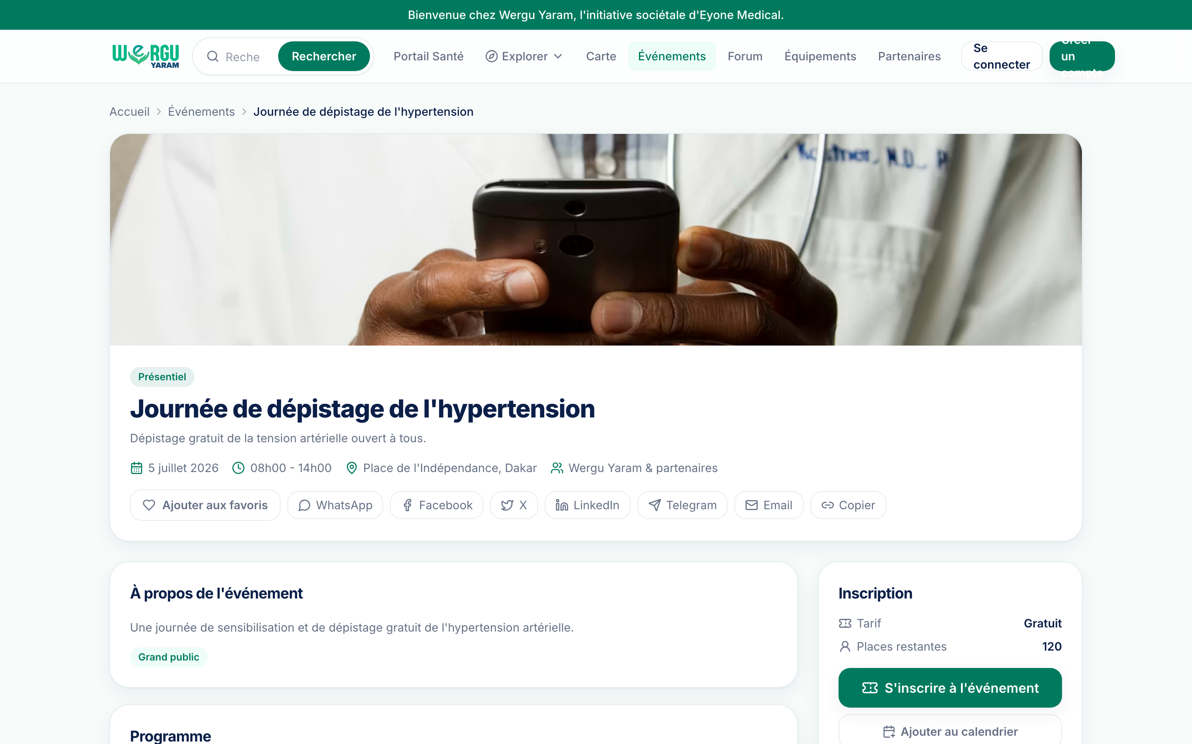
GRAND PUBLIC & PATIENTS
Événements & formations
Participez à des ateliers, webinaires et formations santé près de chez vous ou en ligne.
1
Ouvrez « Événements » ou « Formations » et filtrez par thème, format ou ville.
2
Ouvrez une fiche pour voir le programme, les intervenants et les infos pratiques.
3
Inscrivez-vous (gratuit) ou achetez un billet si l'événement est payant.
4
Recevez votre confirmation et, le cas échéant, votre billet par e-mail.
ASTUCE
Les formations peuvent délivrer une attestation ou un certificat.
Wergu Yaram — Portail santé du Sénégal
18

Slide 23
GRAND PUBLIC & PATIENTS
Messagerie & support
Aperçu de l'écran
Échangez en privé avec d'autres membres et contactez le support en cas de besoin.
1
Ouvrez « Messages » pour accéder à vos conversations privées.
2
Sélectionnez une conversation ou démarrez-en une nouvelle.
3
Pour une question à l'équipe, utilisez la bulle de support en bas à droite.
4
Le support est joignable via le web, WhatsApp, e-mail et réseaux sociaux.
ASTUCE
La bulle de support vous suit sur toutes les pages du site.
Wergu Yaram — Portail santé du Sénégal
19

Slide 24
4
PROFESSIONNELS DE SANTÉ
Professionnels de santé
Valoriser votre structure et mobiliser des ressources

Slide 25
PROFESSIONNELS DE SANTÉ
Obtenir le badge « Professionnel vérifié »
Aperçu de l'écran
La vérification renforce votre crédibilité et débloque les fonctions professionnelles.
1
Ouvrez « Tableau de bord » puis « Vérification professionnelle ».
2
Renseignez votre numéro d'ordre/licence et vos spécialités.
3
Indiquez votre structure de rattachement et joignez vos justificatifs.
4
Soumettez la demande : elle est examinée par un administrateur.
ASTUCE
Une fois validé, un badge vérifié apparaît sur vos contributions.
Wergu Yaram — Portail santé du Sénégal
20

Slide 26
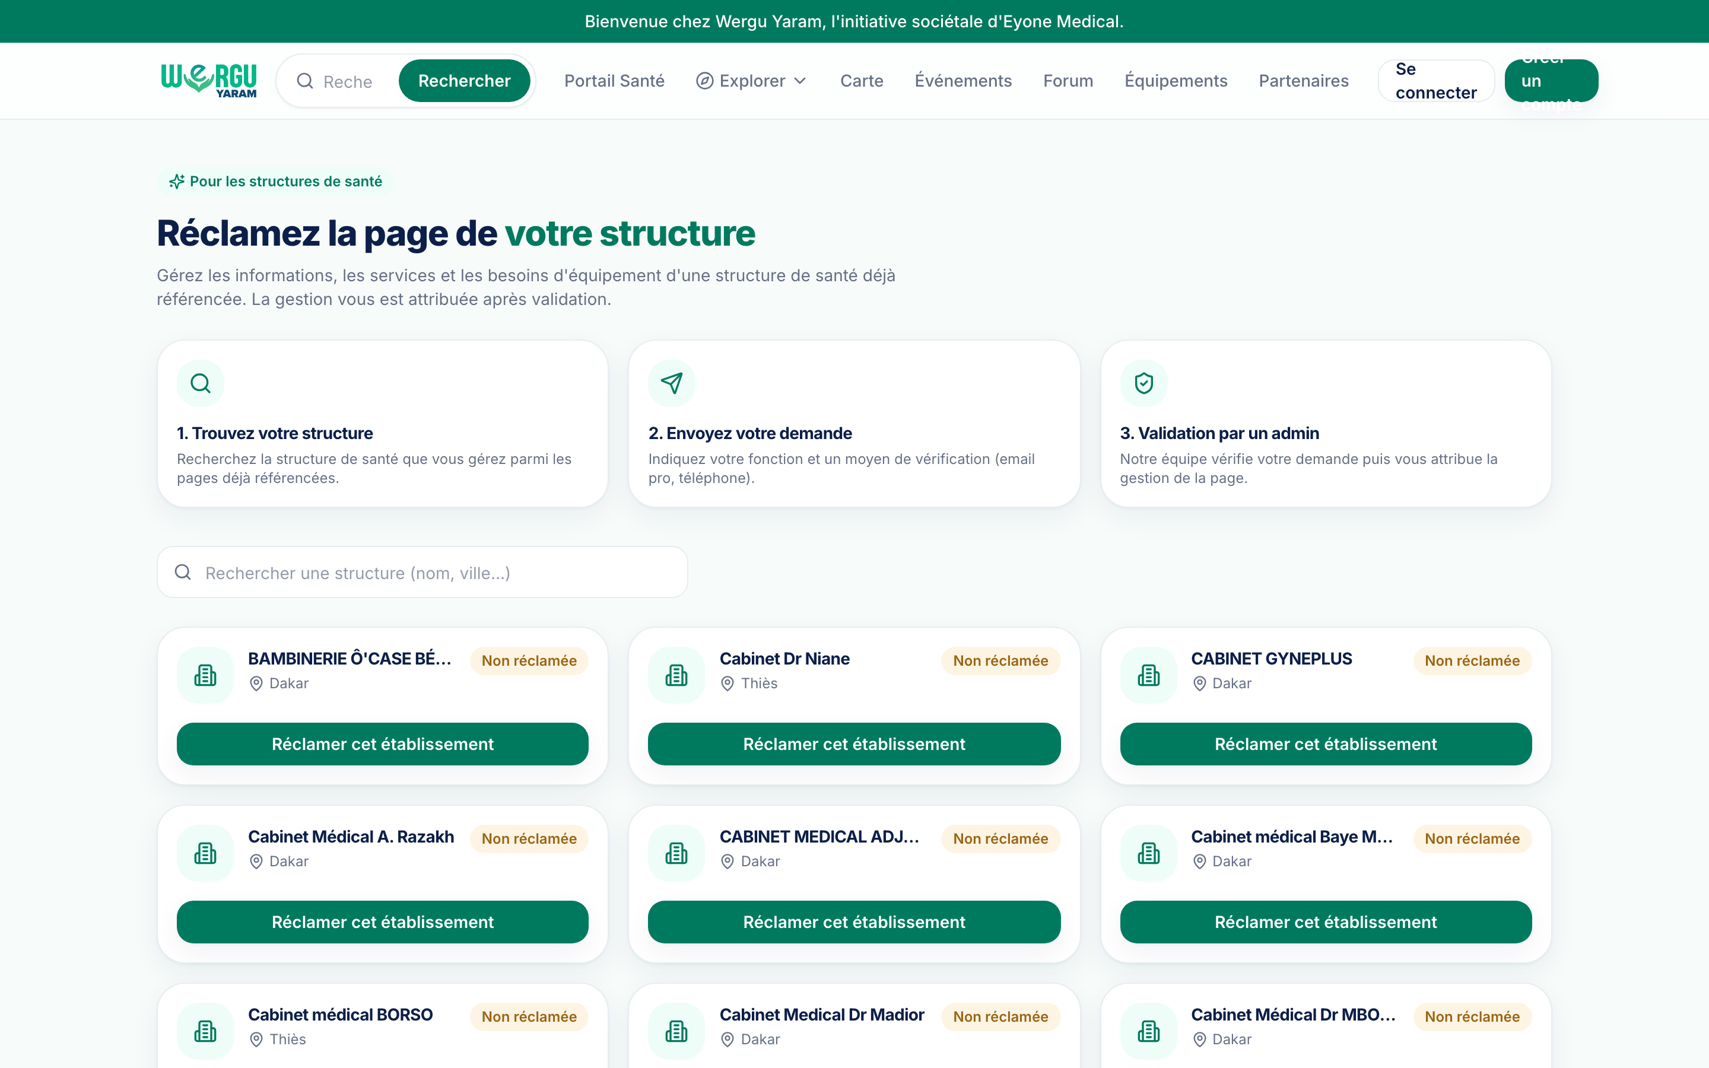
PROFESSIONNELS DE SANTÉ
Créer ou revendiquer un établissement
Référencez votre structure ou prenez la main sur une fiche déjà importée.
1
Pour une nouvelle structure : « Tableau de bord » → « Créer une page ».
2
Pour une fiche existante : ouvrez-la puis cliquez sur « Revendiquer ».
3
Justifiez votre demande de propriété (rôle, justificatifs).
4
Après validation, la fiche vous est attribuée et devient gérable.
IMPORTANT
La revendication est vérifiée par l'équipe avant attribution.
Wergu Yaram — Portail santé du Sénégal
21

Slide 27
PROFESSIONNELS DE SANTÉ
Gérer la fiche de votre établissement
Aperçu de l'écran
Tenez à jour les informations vues par le public et améliorez votre visibilité.
1
Ouvrez la fiche depuis « Tableau de bord » → vos établissements.
2
Mettez à jour adresse, horaires, services, spécialités et médecins.
3
Ajoutez des photos et publiez la fiche.
4
Ajoutez des co-gestionnaires si plusieurs personnes administrent la structure.
ASTUCE
Une fiche complète et publiée est mieux référencée dans l'annuaire et la recherche.
Wergu Yaram — Portail santé du Sénégal
22

Slide 28
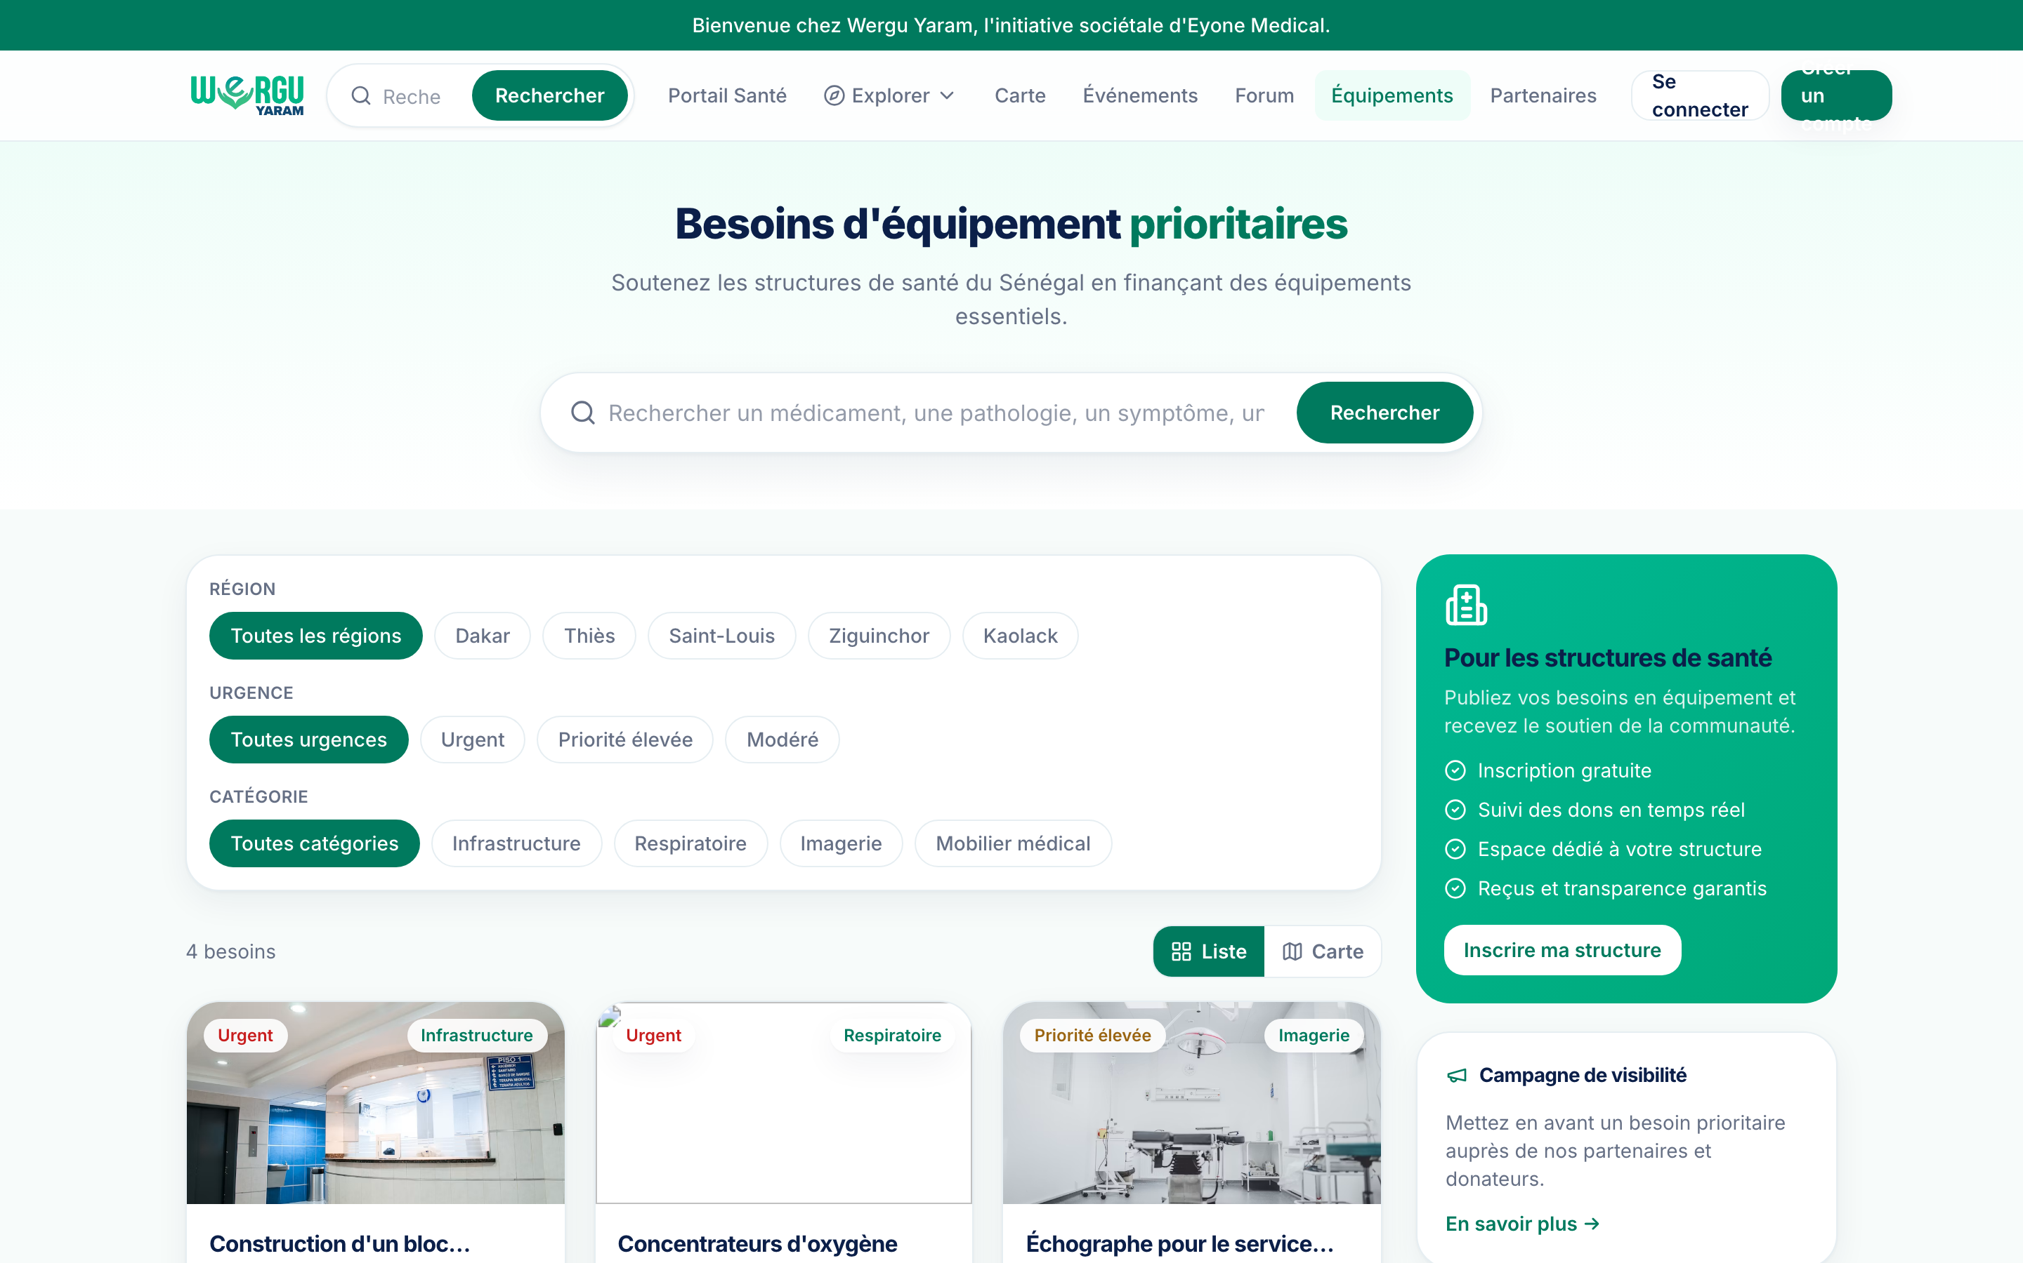
PROFESSIONNELS DE SANTÉ
Lancer un besoin d'équipement
Mobilisez des dons pour financer un équipement précis de votre structure.
1
Depuis la gestion de votre établissement, créez un nouveau besoin.
2
Décrivez l'objectif, le budget détaillé et l'impact attendu.
3
Ajoutez des photos et les documents justificatifs.
4
Publiez : la campagne apparaît dans « Besoins » et sur votre fiche.
ASTUCE
Des mises à jour régulières rassurent les donateurs et relancent les dons.
Wergu Yaram — Portail santé du Sénégal
23

Slide 29
PROFESSIONNELS DE SANTÉ
Avantages des offres Vérifié & Pro
Au-delà de la fiche gratuite, des offres renforcent la visibilité et les outils des structures.
Badge & confiance
Visibilité accrue
Badge vérifié et mise en avant de la fiche dans l'annuaire et la recherche.
Placement prioritaire et mise en avant (featured) selon l'offre souscrite.
Outils de gestion
Gestion enrichie de la fiche, des besoins d'équipement et des co-gestionnaires.
Wergu Yaram — Portail santé du Sénégal
24

Slide 30
5
PARTENAIRES
Partenaires
Un espace de marque pour ONG, institutions et entreprises

Slide 31
PARTENAIRES
Votre espace partenaire
Aperçu de l'écran
Chaque partenaire dispose d'un espace de marque dédié, regroupant ses contenus et actions.
1
Accédez à votre espace public (ex. werguyaram.org/espace/votre-nom).
2
Présentez votre mission, votre équipe et vos indicateurs d'impact.
3
Mettez en avant vos communautés, articles, événements et formations.
4
Partagez l'adresse de votre espace à vos publics.
ASTUCE
Un domaine personnalisé peut être configuré pour votre espace.
Wergu Yaram — Portail santé du Sénégal
25

Slide 32
PARTENAIRES
Gérer les contenus de l'espace
Aperçu de l'écran
Publiez et organisez vos propres contenus depuis la console de gestion.
1
Ouvrez « Gestion » → « Contenus » dans votre espace.
2
Choisissez un type : article, événement, formation ou communauté.
3
Créez ou modifiez un contenu via l'éditeur dédié.
4
Publiez : le contenu apparaît dans votre espace et, si pertinent, sur la plateforme.
ASTUCE
Vos contenus restent rattachés à votre marque (logo et lien sponsor).
Wergu Yaram — Portail santé du Sénégal
26

Slide 33
PARTENAIRES
Diffuser des campagnes SMS / WhatsApp
Aperçu de l'écran
Touchez vos publics avec des campagnes de prévention ciblées, en libre-service.
1
Ouvrez « Gestion » → « Campagnes ».
2
Ciblez votre audience par centre d'intérêt, région ou communauté.
3
Rédigez votre message et choisissez le canal (SMS ou WhatsApp).
4
Envoyez et suivez les indicateurs (envois, échecs, désinscriptions).
IMPORTANT
Les campagnes respectent les consentements et un quota propre à votre espace.
Wergu Yaram — Portail santé du Sénégal
27

Slide 34
PARTENAIRES
Personnaliser & paramétrer
Aperçu de l'écran
Adaptez l'apparence de votre espace et gérez ses réglages.
1
Ouvrez « Gestion » → « Paramètres ».
2
Personnalisez la couleur d'accent, la bannière et le logo.
3
Configurez le domaine et les accès de votre équipe (co-gestionnaires).
4
Enregistrez : vos changements s'appliquent à votre espace public.
ASTUCE
Un espace soigné renforce la confiance et l'engagement de vos publics.
Wergu Yaram — Portail santé du Sénégal
28

Slide 35
6
ADMINISTRATEURS
Administrateurs
Piloter la plateforme depuis le back-office

Slide 36
ADMINISTRATEURS
Accéder au back-office
Aperçu de l'écran
L'espace d'administration centralise la gestion de la plateforme, selon vos droits.
1
Connectez-vous avec un compte disposant d'un rôle (éditeur, admin, super-admin).
2
Ouvrez l'espace « Admin ».
3
Le tableau de bord présente l'aperçu et les accès rapides.
4
Les menus visibles dépendent de vos permissions.
IMPORTANT
Chaque section est protégée par une permission spécifique.
Wergu Yaram — Portail santé du Sénégal
29

Slide 37
ADMINISTRATEURS
Gérer les contenus
Aperçu de l'écran
Créez et maintenez la base de connaissances : médicaments, pathologies, articles, événements…
1
Ouvrez « Admin » → « Contenus ».
2
Choisissez un type de contenu et parcourez la liste (recherche, pagination).
3
Créez un nouvel élément ou modifiez un élément existant.
4
Renseignez les métadonnées de confiance (sources, date) puis publiez.
ASTUCE
Les métadonnées de confiance renforcent la crédibilité auprès du public.
Wergu Yaram — Portail santé du Sénégal
30

Slide 38
ADMINISTRATEURS
Gérer les utilisateurs & rôles
Aperçu de l'écran
Administrez les comptes, attribuez les rôles et gérez les statuts.
1
Ouvrez « Admin » → « Utilisateurs ».
2
Recherchez un compte par e-mail, rôle ou statut.
3
Attribuez un rôle (éditeur, admin…) — l'attribution super-admin est réservée.
4
Modifiez le statut d'un compte (actif, en attente, suspendu).
IMPORTANT
Les changements de rôle sont sensibles : appliquez le moindre privilège.
Wergu Yaram — Portail santé du Sénégal
31

Slide 39
ADMINISTRATEURS
Modérer les contenus
Aperçu de l'écran
Traitez les signalements et veillez à la qualité des contributions.
1
Ouvrez « Admin » → « Modération ».
2
Examinez les contenus signalés (publications, commentaires, fiches).
3
Approuvez, masquez ou supprimez selon les règles de la communauté.
4
Utilisez les actions groupées pour traiter le spam efficacement.
ASTUCE
Une modération réactive protège la confiance des utilisateurs.
Wergu Yaram — Portail santé du Sénégal
32

Slide 40
ADMINISTRATEURS
Gérer l'annuaire des établissements
Aperçu de l'écran
Alimentez et fiabilisez l'annuaire des structures de santé.
1
Ouvrez « Admin » → « Annuaire ».
2
Importez des structures depuis Google Places.
3
Traitez les demandes de revendication (attribution de propriété).
4
Appliquez la taxonomie (catégorie, secteur, niveau) et dédoublonnez.
ASTUCE
Une taxonomie cohérente améliore les filtres et la recherche.
Wergu Yaram — Portail santé du Sénégal
33

Slide 41
ADMINISTRATEURS
Suivre les revenus
Aperçu de l'écran
Pilotez la performance financière : dons, abonnements, billetterie et commissions.
1
Ouvrez « Admin » → « Revenus ».
2
Analysez le chiffre d'affaires par ligne (dons, pages, événements, partenaires…).
3
Suivez les tendances, le revenu net et les frais de plateforme.
4
Exportez les rapports pour le suivi et la comptabilité.
ASTUCE
Distinguez revenu brut, frais et revenu net pour un pilotage fiable.
Wergu Yaram — Portail santé du Sénégal
34

Slide 42
ADMINISTRATEURS
Campagnes & paramètres
Aperçu de l'écran
Diffusez des campagnes à l'échelle de la plateforme et configurez le site.
1
« Admin » → « Campagnes » : créez des campagnes SMS/WhatsApp ciblées.
2
Ciblez par intérêt, région ou communauté, puis suivez la diffusion.
3
« Admin » → « Paramètres » : configurez identité, e-mails et intégrations.
4
Gérez aussi redirections SEO, apparence et documents légaux.
IMPORTANT
Vérifiez les consentements avant toute campagne de masse.
Wergu Yaram — Portail santé du Sénégal
35

Slide 43
7
WERGU YARAM
Sécurité, FAQ & glossaire
Bonnes pratiques, dépannage et lexique

Slide 44
WERGU YARAM
Sécurité & confidentialité
Quelques réflexes pour protéger votre compte et vos données.
Mot de passe fort
Connexion sûre
Utilisez un mot de passe long et unique. Ne le partagez jamais.
Déconnectez-vous des appareils partagés. Méfiez-vous des liens suspects.
Vos données
Signalement
Vous gérez vos consentements (SMS/WhatsApp) et vos informations depuis le profil.
Signalez tout contenu inapproprié : la modération intervient rapidement.
Wergu Yaram — Portail santé du Sénégal
36

Slide 45
WERGU YARAM
FAQ & dépannage
Les questions les plus fréquentes et leurs réponses.
Je ne parviens pas à me connecter
Mon paiement a échoué
Vérifiez l'e-mail saisi, réinitialisez le mot de passe, puis réessayez. Contactez le support si besoin.
Vérifiez le solde/le plafond, réessayez avec un autre moyen (Wave, Orange Money, MTN, carte). Aucun montant n'est débité en cas d'échec.
Je ne vois pas l'espace admin
Comment contacter le support ?
Les menus dépendent de votre rôle et de vos permissions. Demandez les droits nécessaires à un administrateur.
Via la bulle de support (en bas à droite), par e-mail ou WhatsApp.
Wergu Yaram — Portail santé du Sénégal
37

Slide 46
WERGU YARAM
Glossaire
Les termes clés de la plateforme.
DCI
Établissement
Dénomination Commune Internationale : le nom du principe actif d'un médicament.
Structure de santé : CSPS, Centre médical (CM), CMA ou Centre hospitalier (CH).
Besoin d'équipement
Espace partenaire
Campagne de financement participatif pour un matériel précis d'une structure.
Mini-site de marque dédié à une organisation partenaire (multi-tenant).
Wergu Yaram — Portail santé du Sénégal
38

Slide 47
Merci d'utiliser Wergu Yaram
Ensemble, rendons l'information santé accessible à tous.
Support : bulle d'aide sur le site · werguyaram.org

